Slide 1
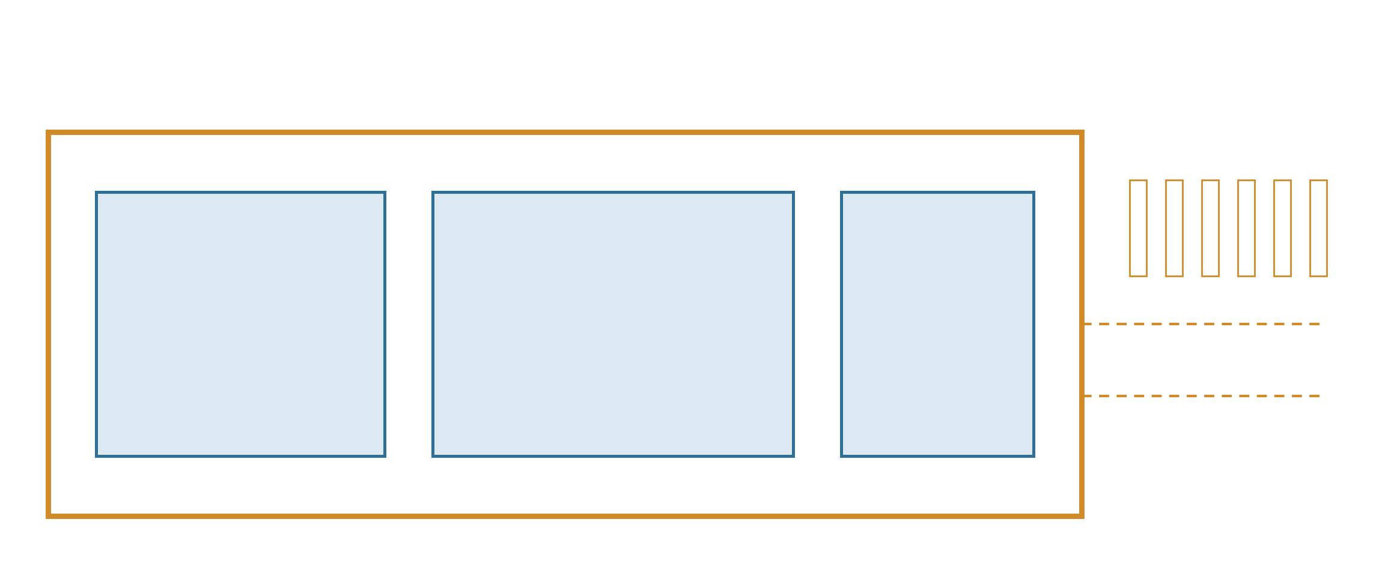
云栖书店 · 滨江旗舰店（YQ-01）
开业筹备方案汇报
空间布局 · 书架陈列 · 物流配送 · 会员运营 · 开业计划
云栖文化有限公司
滨江旗舰店开业筹备组
2027 年 3 月
Notes:
开场：本次汇报旗舰店开业筹备方案，重点讲四块——空间怎么分、书架怎么摆、货怎么进、会员怎么留，最后是开业节点和需要总部决策的事项。右下角橙色轮廓是门店外墙，蓝框是三层功能组团。

Slide 2
CONTENTS 汇报提纲
汇报内容
01
02
03
选址概况
空间总体布局
陈列与书架配置
实测尺寸、出入口与周边
功能分区与面积分配
三层组团、书架数量与分批
04
05
06
物流与配送
会员运营与保障
开业计划与待决事项
中央仓供货、配送线路与频次
会员旅程、库存回流、安全措施
关键节点、需总部决策
云栖书店 · 滨江旗舰店开业筹备方案
2 / 19
Notes:
汇报分六部分。前三部分讲“空间怎么用”，后三部分讲“货怎么进、人怎么留、什么时候开、需要总部定什么”。

Slide 3
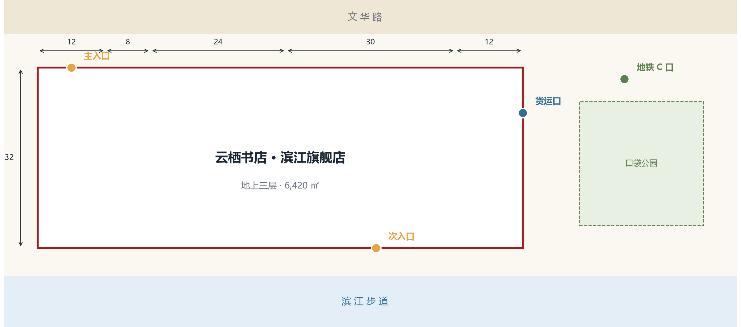
01 选址概况
门店实测：86 m × 32 m，地上三层
6,420 ㎡
三层合计建筑面积
86 × 32 m
沿街面宽 × 进深
主入口
西北角，正对文华路
次入口
南侧，连通滨江步道
货运口
东侧独立出入
避开顾客动线
依现场复测按比例绘制；沿街立面尺寸逐段校核一致
地铁口
C 口距主入口约 120 m
步行 2 分钟
沿街立面尺寸链（自西向东，m） 12 · 8 · 24 · 30 · 12 ＝ 86
口袋公园
东侧相邻，可办户外活动
云栖书店 · 滨江旗舰店开业筹备方案
3 / 19
Notes:
门店已完成现场复测，沿街五段相加正好 86 米。四个关键点：主入口在西北角正对主路；次入口在南侧连通滨江步道；货运口单独设在东侧；地铁 C 口步行两分钟。

Slide 4
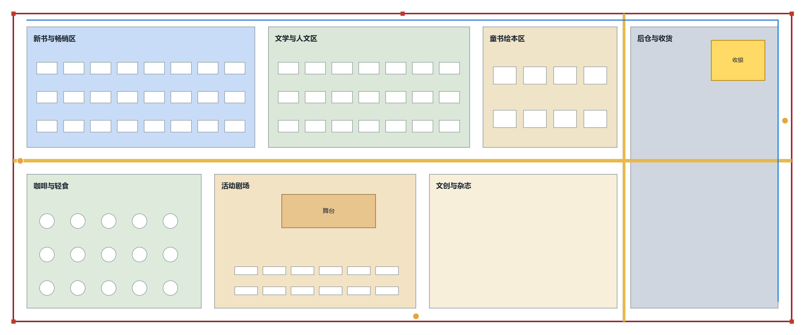
02 空间总体布局
一层功能分区总平面
新书与畅销
文学与人文
童书绘本
咖啡轻食
活动剧场
文创杂志
后仓收货
主通道
物流动线
出入口
监控点位
收银台
云栖书店 · 滨江旗舰店开业筹备方案
4 / 19
Notes:
这是一层全平面。北侧三块是书区：新书畅销、文学人文、童书；南侧是咖啡、活动剧场和文创杂志；东侧整条是后仓，物流动线沿北墙和东墙走，不穿过顾客区。黄色为主通道，红点为监控。

Slide 5
02 空间总体布局
功能分区与面积分配
主要功能区面积（㎡）
新书与畅销 · 首层黄金位
正对主入口，按周更新陈列；畅销榜单墙与新书平台合计约 980 ㎡
活动剧场 · 可容纳 120 人
作者签售、读书会、亲子故事会；非活动时段作为开放阅读座
阅读馆 · 三层整层
会员专属安静区，长桌 + 单人卡座，靠窗面向江景
后仓 · 东侧独立
收货、拆包、周转、退货暂存集中布置，经货梯直达各层
云栖书店 · 滨江旗舰店开业筹备方案
5 / 19
Notes:
面积最大的是首层新书畅销区和文学人文区，这两块是客流入口。活动剧场非活动时段也作为阅读座使用，不浪费面积。后仓集中在东侧，经货梯直达各层。

Slide 6
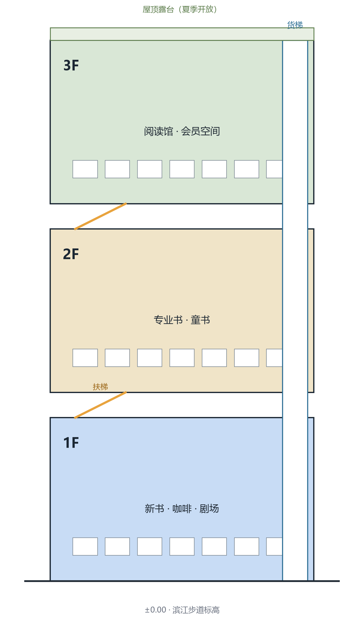
03 陈列与书架配置
竖向组织：三层各有主题，动线单向上行
1
三层分主题，自下而上由“逛”到“读”
1F 新书 · 咖啡 · 剧场（高频、短停留）→ 2F 专业书 · 童书（目的性）→ 3F 阅读馆（长停留、会员）
2
扶梯单向上行，楼梯下行
顾客自然走完三层；每层扶梯口正对该层主推陈列
3
货梯独立，与顾客动线完全分开
后仓经东侧货梯直达各层补货口，营业时段补货不穿过卖场
4
三层屋顶露台夏季开放
露台 380 ㎡，设遮阳与户外座，雨天自动收起
5
每层设服务台与自助查询
服务台位于扶梯口旁；自助查询机每层 2 台，可查库存与所在书架
云栖书店 · 滨江旗舰店开业筹备方案
6 / 19
Notes:
三层按停留时长分主题：一层高频短停留，二层目的性购买，三层长时间阅读。扶梯只上行，让顾客自然走完三层。货梯和顾客动线完全分开，营业时段补货不打扰顾客。

Slide 7
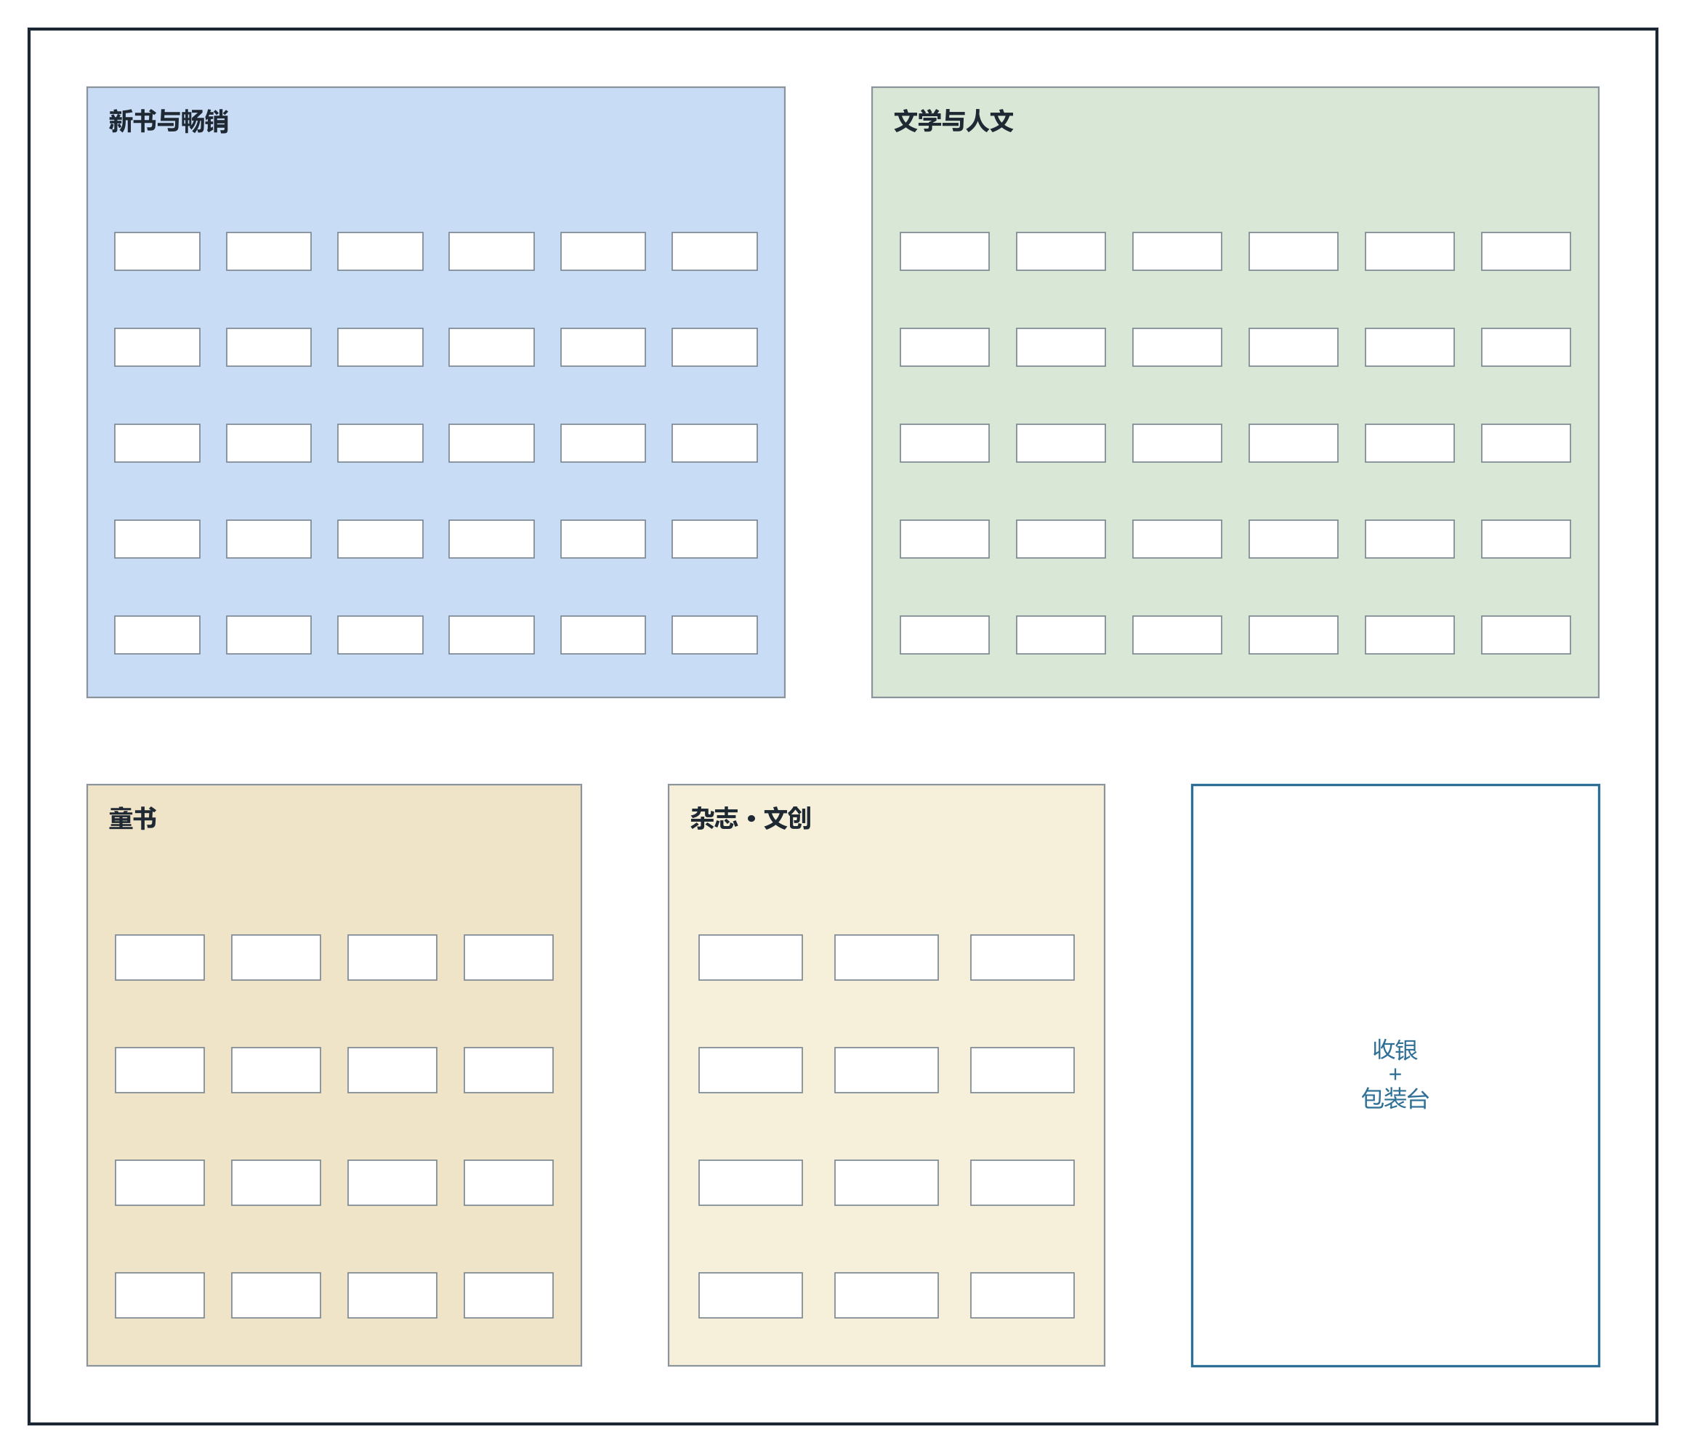
03 陈列与书架配置
书架布局 · 一层
128 组
一层书架全部（随批次一）
新书与畅销 70 组
文学与人文 34 组
童书 16 组
杂志文创 8 组
新书平台 + 畅销榜单墙，正对主入口
文学与人文按“作者 → 主题”两级分类，方便检索
童书区地面软包、书架高度 ≤ 1.2 m
收银与包装台靠近货运侧，兼作线上订单自提点
云栖书店 · 滨江旗舰店开业筹备方案
7 / 19
Notes:
一层共 128 组书架：新书畅销 70、文学人文 34、童书 16、杂志文创 8。全部随第一批到货，保证试营业。

Slide 8
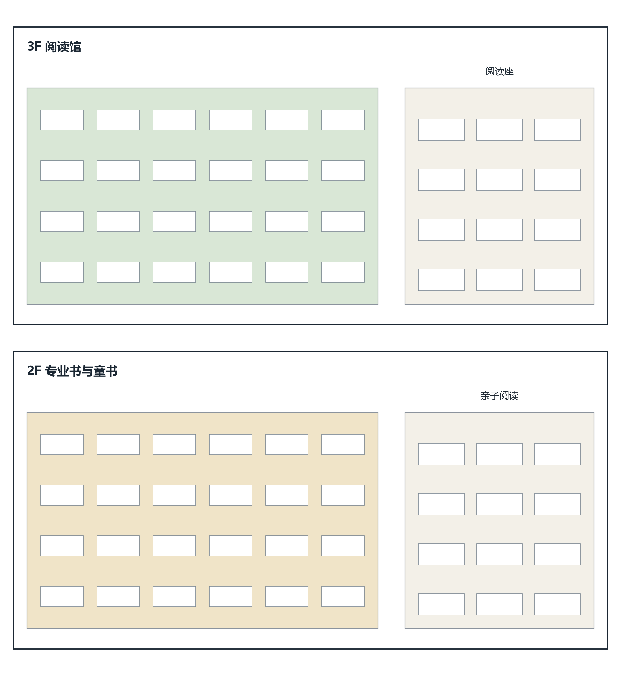
03 陈列与书架配置
书架布局 · 二层与三层
二层 专业书与童书
三层 阅读馆
88 组
76 组
专业书架
52
靠墙书架
40
童书矮架
18
长桌配套架
16
展示平台
10
会员寄存柜
12
亲子阅读座
8
期刊架
8
按学科分 12 个主题区
童书区独立出入，设家长等候座
专业书支持预订调货
共享长桌 4 张（64 座）
单人卡座 24 个，可预约
会员专属，凭卡进入
书架规格 标准架 1200 × 400 × 2100 mm；矮架 1200 × 400 × 1200 mm
“组”按标准架计；靠墙书架与长桌配套架已按实际长度折算
云栖书店 · 滨江旗舰店开业筹备方案
8 / 19
Notes:
二层专业书和童书共 88 组，童书区独立出入；三层阅读馆 76 组，以靠墙书架为主，中间是共享长桌和单人卡座。

Slide 9
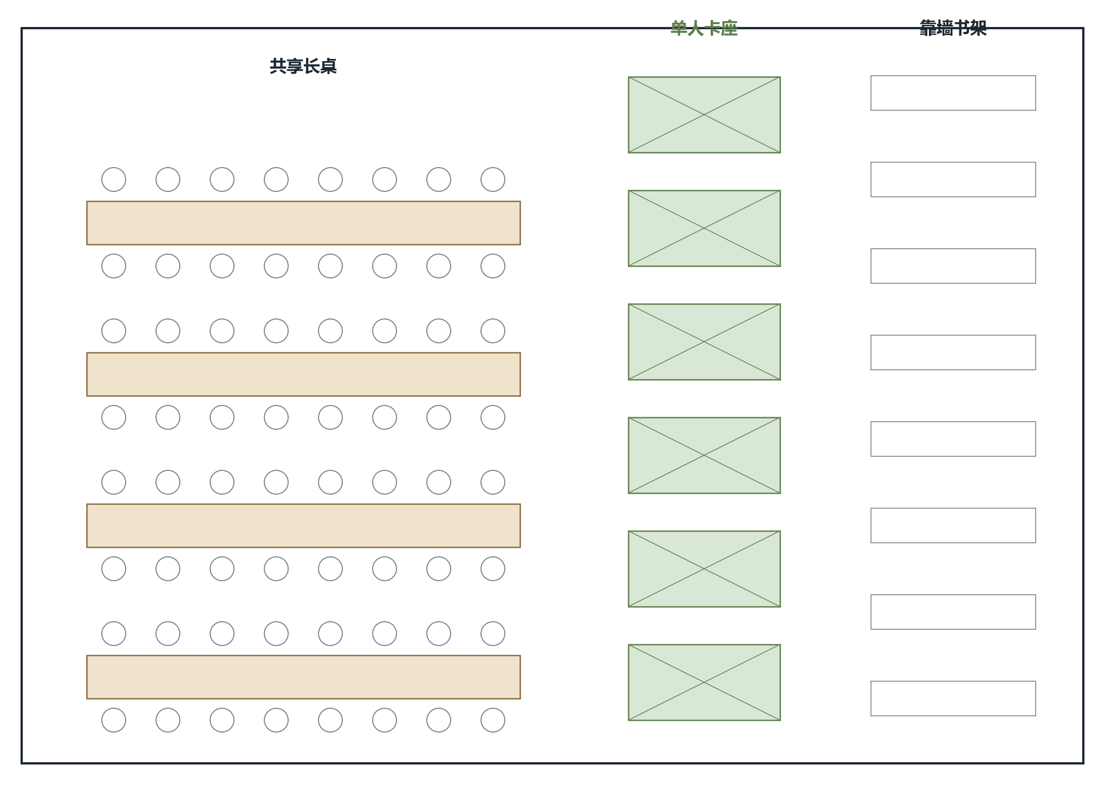
03 陈列与书架配置
阅读馆：座位配置与服务设施
1
共享长桌
4 张长桌共 64 座，每座配阅读灯与电源
2
单人卡座
24 个，小程序预约，每次 2 小时
3
分时段开放
工作日：会员专属
周末：10:00 前对所有读者开放
配套设施（每层） | 2F | 3F
自助查询机 | 2 | 2
饮水点 | 1 | 2
无障碍座位 | 4 | 6
储物柜（格） | — | 48
服务台 | 1 | 1
图示：三层阅读馆西半区（卡座内交叉线表示可预约座位）
云栖书店 · 滨江旗舰店开业筹备方案
9 / 19
Notes:
三层阅读馆是会员留存的关键。长桌 64 座不需预约，卡座 24 个需预约。工作日会员专属，周末上午对所有读者开放，用来拉新。

Slide 10
03 陈列与书架配置
全店 292 组书架，分两批到货
292 组
生产与安装节点（计划）
批次一 · 170 组
按最新平面核算，含三层寄存柜 12 组
03-20
04-15
04-22
05-06
批次一
170 组
下单
出厂
到店
安装完成
一层全部 128 ＋ 二层童书 42
（矮架 18 · 展台 10 · 其他 14）
批次二 · 122 组
04-10
05-12
05-19
06-02
批次二
122 组
下单
出厂
到店
全店完成
二层专业书 46 ＋ 三层阅读馆 76
箱数按首月客流复核
分批依据：批次一覆盖试营业所需全部区域（一层、二层童书及收银）；批次二对应专业书和阅读馆，数量按试营业首月客流复核。地面、灯光、电源点位按 292 组一次做到位，避免二次开槽。
云栖书店 · 滨江旗舰店开业筹备方案
10 / 19
Notes:
全店 292 组书架分两批。第一批 170 组保证 5 月试营业；第二批 122 组对应专业书和阅读馆，按首月客流复核后再定。地面和灯光电源按满配一次做到位。

Slide 11
04 物流与配送
配送网络：中央仓统配 + 城市分拨中心
城市分拨中心（滨江物流园）
YQ1
滨江旗舰店（本店）
每日 2 次 · A 区
上游供货
收货验收 × 3 道
扫码 · 抽检 · 入库（2 条收货线）
出版社 · 发行商
约 1,200 家
YQ2
大学城店 + 校园快闪点
每日 1 次 · A 区
A 区 新书
日均 6,000 册
B 区 常销
日均 4,500 册
干线运输 约 60 km
中央仓每日 2 班发往分拨中心
YQ3
机场店（安检内）
每日 1 次 · B 区
分拣线 × 9 格口
按门店 × 楼层分拣（两区互为备份）
YQ4
万象城店 + 社区店
隔日 1 次 · B 区
配送原则
新书 T+1 上架
按楼层分拣、到店免二次分拣
周转箱循环使用
A、B 两区互为备份
退货回流 每日约 800 册
滞销、破损统一回收到 B 区
YQ5
线上订单前置仓
每日 3 次 · B 区
云栖书店 · 滨江旗舰店开业筹备方案
11 / 19
Notes:
配送走“中央仓统配、城市分拨”：上游约 1200 家供货商进中央仓，干线每日两班到城市分拨中心；分拨中心按门店和楼层分拣，本店每日两次到货，新书做到次日上架。

Slide 12
04 物流与配送
首年销售预测与库存周转
各品类首年销售额预测（万元）
4,890 万元
首年销售额合计（不含线上）
1,850 人次
工作日日均客流预测
42 天
图书平均库存周转天数
≈ 38 %
会员消费占比目标（首年末）
云栖书店 · 滨江旗舰店开业筹备方案
12 / 19
Notes:
首年销售额预测约 4890 万元，新书畅销、童书、文学三类占六成。图书平均周转 42 天，会员消费占比首年末目标 38%。

Slide 13
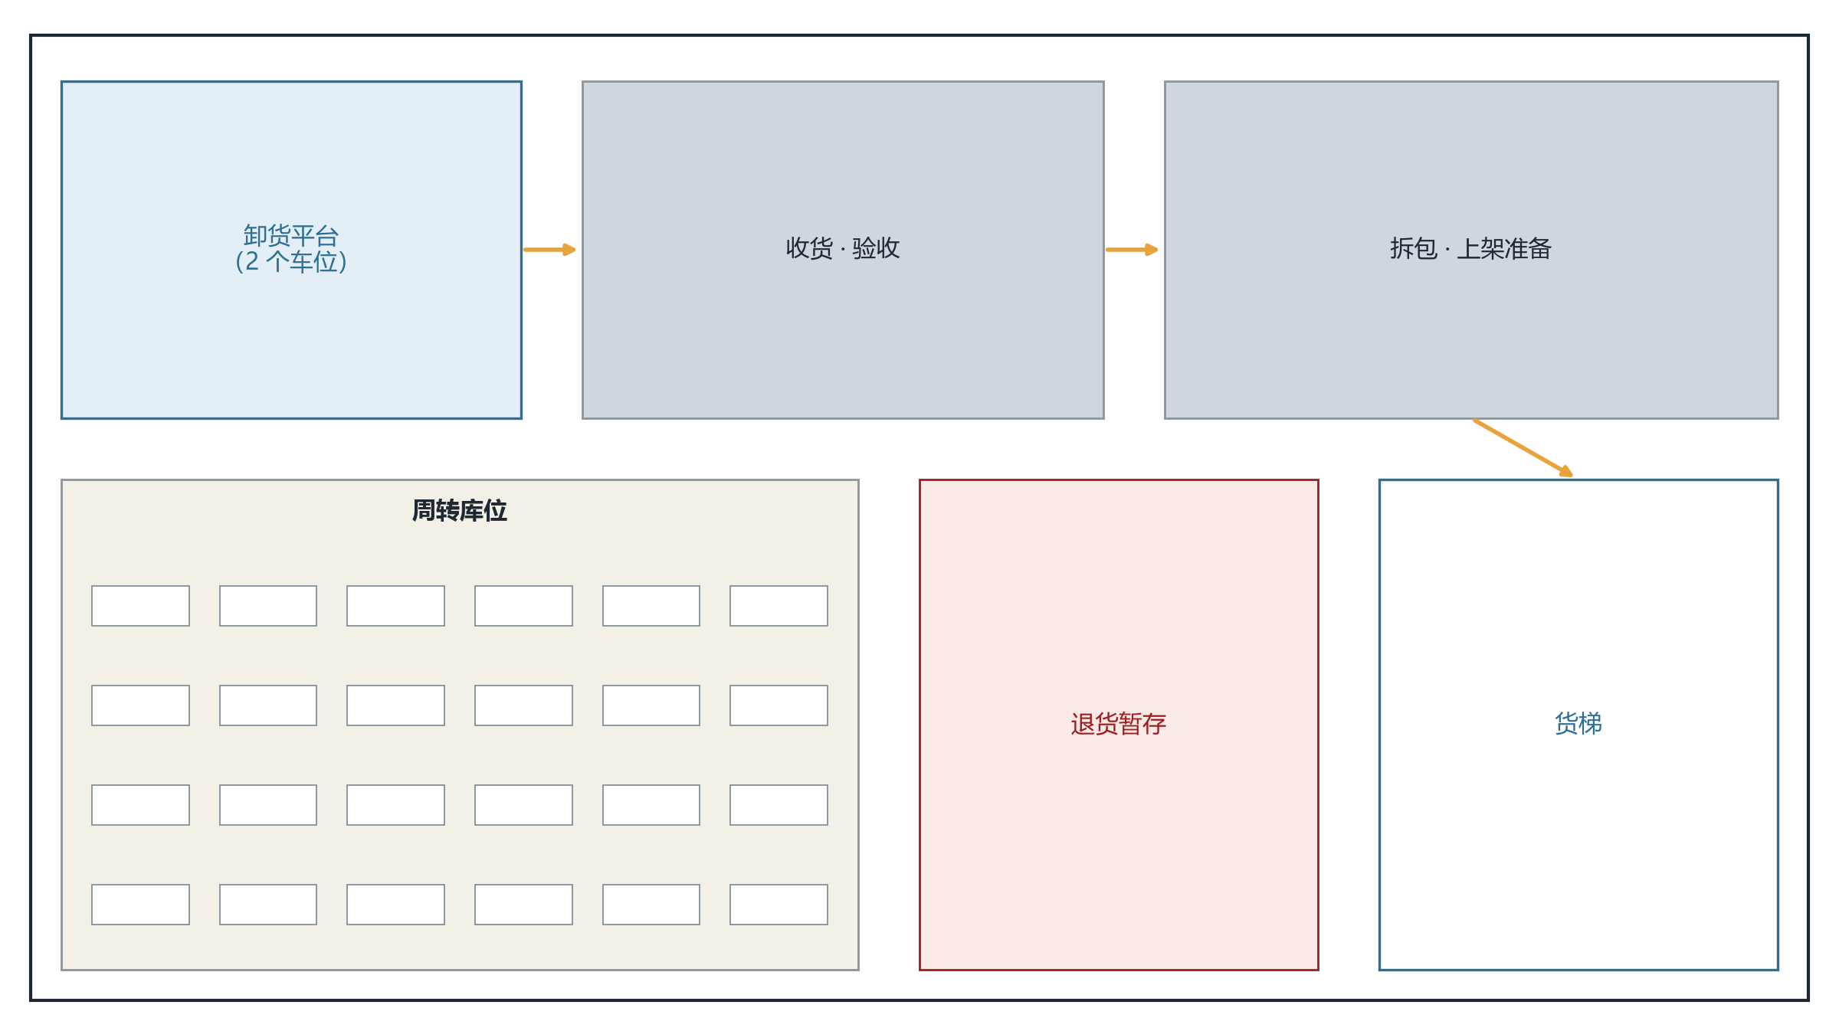
04 物流与配送
后仓作业：收货到上架不超过 4 小时
时段
到货集中在 07:00–09:30 开门前完成；营业时段仅线上前置仓补货
流程
扫码收货 → 差异当场登记 → 按楼层装入周转车 → 货梯送至各层补货口；上架前拍照留档
隔离
后仓与卖场之间只设两个补货口，顾客动线与物流动线不交叉
批次 | 内容 | 车型 | 时长
早-1 | 新书（A 区） | 4.2 m 厢货 | 40 min
早-2 | 常销补货（B 区） | 4.2 m 厢货 | 35 min
午 | 线上订单前置 | 电动三轮 | 15 min
晚 | 退货回收 | 4.2 m 厢货 | 25 min
周三 | 文创与杂志 | 面包车 | 20 min
周五 | 活动物料 | 面包车 | 20 min
东侧后仓：卸货平台 → 收货验收 → 拆包上架准备 → 货梯直达各层
单日后仓作业总时长 ≤ 4 小时，不占用营业高峰
云栖书店 · 滨江旗舰店开业筹备方案
13 / 19
Notes:
后仓作业集中在开门前完成，营业时段只做线上订单补货。后仓和卖场之间只有两个补货口，顾客和物流不交叉。

Slide 14
05 会员运营与保障
会员旅程：从到店到复购
① 到店
② 注册
③ 体验
④ 活动
⑤ 复购
地铁 / 步道引流
门口新书墙吸引驻足
扫码 30 秒完成
首单 9 折
赠三层阅读馆体验券
阅读馆预约座位
咖啡会员价
每周 3 场读书会
作者签售优先报名
积分兑换入场
新书到货推送
按阅读偏好推荐
生日月双倍积分
1,850 人次
工作日日均客流
工作日 1,850 · 周末 3,600
运营做法
会员体系与集团其他门店打通，积分通用、等级互认
店员每人每月维护 150 名会员，节假日前定向邀约
阅读馆座位优先会员，非会员周末上午可体验
活动报名、座位预约、线上下单统一在小程序完成
18.5 %
到店注册转化率目标
首月 12 · 第三月 18.5
2.4 次/月
活跃会员月均到店
阅读馆会员 3.1
云栖书店 · 滨江旗舰店开业筹备方案
14 / 19
Notes:
会员旅程五步：到店、注册、体验、活动、复购。注册环节用三层阅读馆体验券做钩子；活动和新书推送负责复购。

Slide 15
05 会员运营与保障
库存回流：滞销及时下架，不压货
会员反馈 → 补货建议
销售数据
滞销预警
下架复核
退货打包
回流处理
POS 与线上订单
按日汇总
上架 60 天
销量 < 3 册
店长 → 品类经理
→ 确认退货
周转箱装箱
晚班车回收
退供应商 70%
调拨其他门店 30%
破损图书
预售与签名本
季节性图书
收货时发现的当场拒收；卖场破损的按月集中报损，拍照留档
不参与自动下架，由品类经理单独管理
教辅、年历等提前 30 天设定下架日期，到期自动进入复核
下架规则按品类可配置；童书与文学经典默认不做自动下架，只做库存上限预警
云栖书店 · 滨江旗舰店开业筹备方案
15 / 19
Notes:
库存回流按数据驱动：上架 60 天销量不足 3 册自动预警，经店长和品类经理复核后退货。七成退供应商，三成调拨给其他门店。

Slide 16
05 会员运营与保障
消防安全、服务保障与滨江环境措施
消防与安全
服务保障
滨江环境适应
每层 2 条疏散通道，宽度 ≥ 1.8 m
书架与顶棚净距 ≥ 0.5 m
咖啡区设独立排烟与灭火毯
活动剧场满员 120 人即停止入场
监控覆盖出入口、收银与后仓
每月一次消防演练，新员工入职必训
营业时间 09:00–22:00，全年无休
高峰时段每层至少 2 名店员
无障碍卫生间与母婴室每层各 1
失物招领与寄存统一在一层服务台
投诉 24 小时内回复
临江一侧书架距外墙 ≥ 0.6 m 防潮
梅雨季恒湿 50%–60%，每日记录
台风预警时关闭露台、加固外摆
一层入口设挡水板，高 0.4 m
纸品库位离地 ≥ 15 cm
云栖书店 · 滨江旗舰店开业筹备方案
16 / 19
Notes:
三方面保障：消防按商业建筑标准执行；服务保障重点是高峰人手；滨江环境重点是防潮和汛期应对。

Slide 17
06 开业计划与待决事项
关键节点（计划）
筹建期
营业期
03-15
04-18
05-06
05-20
06-18
方案定稿
启动招采
天花地面
完成
批次一
书架安装完成
试营业
正式开业
03-31
04-28
05-12
06-02
装修进场
隔墙、水电
灯光软装
收银系统
首批图书
上架
批次二
书架完成
装修与书架并行
图书上架
开业目标
书架在工厂生产期间现场同步做装修，书架到店即可安装，不等工序
首批 8 万册分 3 天上架，按楼层从上到下，避免上架时二次搬运
05-20 试营业，覆盖一层与二层童书；06-18 全店正式开业
云栖书店 · 滨江旗舰店开业筹备方案
17 / 19
Notes:
核心是两条线并行：书架在工厂生产，现场同步做装修，书架到店即可安装。5 月 20 日试营业，6 月 18 日正式开业。

Slide 18
06 开业计划与待决事项
需总部决策的事项
1
阅读馆会员定价
2
开业活动预算
需决策内容
需决策内容
请确定三层阅读馆的会员年费档位，以及是否对学生提供折扣
请确定开业首月活动预算上限，以及签售作者邀约的审批流程
用途
用途
决定阅读馆的座位预约规则与首年会员收入测算
关系到活动剧场排期与宣传物料下单时间
建议时间
03-25
建议时间
04-05
云栖书店 · 滨江旗舰店开业筹备方案
18 / 19
Notes:
需要总部决策的有两件：一是 3 月 25 日前定阅读馆会员年费；二是 4 月 5 日前定开业活动预算和签售审批流程。

Slide 19
谢谢
请各位领导批评指正
云栖文化有限公司 · 滨江旗舰店开业筹备组

